Slide 1
Rhythmus in den Sprachen der Welt
Jonathan Harrington
Alle erwähnten Quellen mit .pdf in /vdata/Seminare/Prosody/lit

Slide 2
Sprechrhythmus
Sprechrhythmus: die Tendenz, einen regelmäßigen Taktschlag in der gesprochen Sprache wahrzunehmen.
Sprechrhythmus und:
1. Typologie
2. Isochronie
3. K und V Dauervariationen
4. Stress-clash und stress-shift
5. Funktion von Rhythmus in der sprachlichen Kommunikation

Slide 3
1. Typologie
Überlegungen und empirische Forschungen in den letzten 50-100 Jahren deuten auf dreifache rhythmische Klassifizierung von Sprachen.¹, ²
Stress-timed³ (akzentzählend) wie Deutsch, Englisch, Niederländisch mit einem Wechsel zwischen starken und schwachen Silben.
Die rhythmische Einheit ist der Stress-Fuß (stress-foot) = eine lexikalisch starke Silbe + alle danach kommenden schwachen Silben (Aberglaube = s w s w ein Wort bestehend aus 2 Stress-Füßen = 2 rhythmische Einheiten).
Syllable-timed (silbenzählend) wie Französisch, Italienisch, Spanisch: kein solcher Wechsel zwischen starken/schwachen Silben.
Die rhythmische Einheit die Silbe. Alimentation = a.li.men.ta.tion = 5 Silben = 5 rhythmische Einheiten.
Mora-timed (mora-zählend) eventuell nur japanisch, mit Mora als rhythmischer Einheit.
1. fletcher.pdf. 2 cummins.pdf .3. Die Terminologie stress vs syllable-timed geht auf K. Pike (1945) zurück.

Slide 4
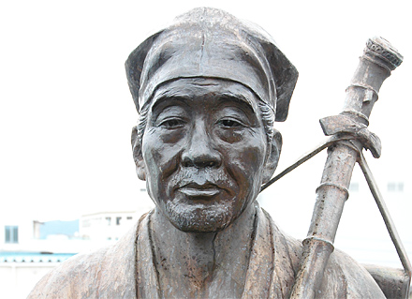
1. Typologie, Japanisch, die Mora
Das japanische Haiku ist eine Gedichtform in der die Mora-Anzahl entscheidend ist: 17 Morae, 3 Phrasen mit 5-7-5 Morae
Oku No Hosomichi (1694) von Matsuo Bashó
Fu-ru i-ke ya (5)
Ka-wa-za to-bi-ko-mu (7)
Mi-zu no o-to (5)
Ein alter Teich
Ein Frosch springt hinein
Das Geräusch des Wassers

Slide 5
1. Typologie, Japanisch, die Mora
Mora-timing (Japanisch)
Eine Mora = KV oder K: (langer Kons.) oder V: (langer Vokal)
Die Mora-Aufteilung gleicht nicht die Silbenaufteilung
Mora Aufteilung
Mora - Anzahl
/kan:da/ (gekaut)
/ka – n: – da/
3
/katta/ (gewonnen)
/ka – t: – a/
3
/tokyo/ (Toyko) /to-o-kyo-o/ 4

Slide 6
2. Sprechrhythmus und die Theorie der Isochronie
Rhythmische Einheiten sollen laut dieser Theorie isochron sein = dieselbe Dauer haben (Abercrombie, 1967¹; Bloch, 1950²)
Für stress-timed Sprachen müssten daher aufeinanderfolgende Stress-Füße isochron sein.
Stress-Fuß wird in diesen Theorien definiert als eine betonte Silbe + alle aufeinanderfolgenden unbetonte Silben auch über Wortgrenzen hinweg.
/ Heute ist / schönes / Frühlings/ wetter /
= 4 Stress-Füße, die die selbe Dauer haben sollen
In syllable- und mora-timed Sprachen sollen eher aufeinanderfolgende Silben (laut Abercrombie, 1967) und Moras (laut Bloch, 1950) isochron sein, also die selbe Dauer haben.
1. Abercrombie, D. (1967) Elements of General Phonetics. Edinburgh: Edinburgh University Press. 2. Bloch, B. (1950). Studies in colloquial Japanese IV: Phonemics. Language 26, 86-125.

Slide 7
2. Sprechrhythmus und Isochronie
Abercrombie meinte wahrscheinlich eher eine perzeptive Tendenz zur Isochronie (er hat selber keine empirischen Untersuchungen durchgeführt): d.h. eventuell nehmen Hörer rhythmische Einheiten (Stress-Füße, Silben) als gleich lang wahr.
Eine solche Interpretation wäre konsistent mit einigen Untersuchungen von Lehiste (1977)
/ Heute ist /
/schönes /
Durch Lärm ersetzen
Welches ist länger?
Hörer konnten die Längenunterschiede in den mit Lärm ersetzten Füßen nicht erkennen. Daher sind auch akustische Dauerunterschiede zwischen den Füßen eher nicht erkennbar (stress-timed bedeutet: die akustischen Dauerunterschiede zwischen prosodischen Füßen werden nicht zuverlässig wahrgenommen).
Lehiste (1977), Journal of Phonetics, 5: 253-263

Slide 8
2. Sprechrhythmus und Isochronie
Zahlreiche Studien zwischen ca. 1970-90 untersuchten, ob rhythmische Einheiten akustisch isochron sein könnten¹.
Zwei Probleme:
1. Diese Theorie ist nicht falsifizierbar: ab welcher Abweichung von akustischer Isochronie wäre die Theorie widerlegt? (vor allem unter Berücksichtigung, dass kein Sprecher es schafft, dasselbe Wort unter denselben Aufnahmebedingungen mit genau derselben akustischen Dauer mehrmals zu produzieren).
2. Akustische Isochrone ist kaum plausibel, da die Dauer von so vielen Faktoren beeinflusst wird (intrinsische Dauer von Konsonanten und Vokalen, Sprechgeschwindigkeitsvariationen usw.).
1. Siehe cummins.pdf und fletcher11.pdf für einen ausführlichen Überblick

Slide 9
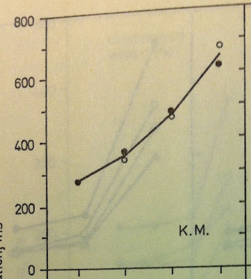
2. Sprechrhythmus Isochronie
Es gibt jedoch nicht einmal eine Tendenz zur Isochronie.
Wenn prosodische Füße isochron sind, dann dürfte es keinen Daueranstieg in Füßen mit zunehmenden Silben geben.
man
manner
mannerism
mannerism is
S
S W
S W W
S W W W
Daten von einem Sprecher
Jedoch zeigten Untersuchungen von Nakatani et al (1981)¹ mit reiterant speech genau einen solchen Dauerstieg
Fußdauer (ms)
1 2 3 4
Anzahl der Silben im Fuß
Nakatani et al (1981) Phonetica, 84-106

Slide 10
3. Rhythmus und Dauervariationen
Die unterschiedliche Wahrnehmung von Rhythmus in Sprachen wie Englisch/Deutsch (stress-timed) im Gegensatz zu Französisch/Italienisch (syllable-timed) basiert vielleicht eher auf die größere Variabilität in den Intervallen von Konsonanten und Vokalen.

Slide 11
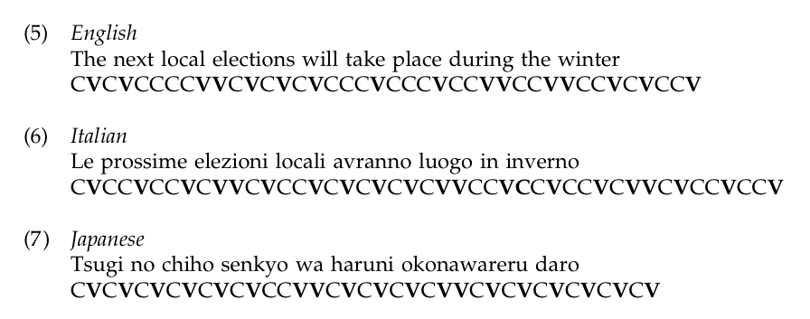
3. Rhythmus und Variation in der Dauer der Konsonantenintervalle
Die Dauer der Konsonantenintervalle ist in stress-timed Sprachen oft wegen komplexer Konsonantenverbindungen variabler.
Z.B. gibt es in Englisch/Deutsch viel mehr Wörter, die mit mehreren Konsonanten beginnen (Straße) oder enden (wie Krampf) als in einigen syllable-timed Sprachen.
1. Aus Nespor (2011). nespor11.pdf

Slide 12
3. Rhythmus und Variation in der Dauer der Vokalintervalle
In stress-timed Sprachen ist die Vokaldauer viel variabler als in syllable- oder mora-timed Sprachen.
1. Die meisten mehrsilbigen Wörter in vielen stressed- jedoch nicht syllable-timed Sprachen bestehen aus Zusammensetzungen von starken und schwachen Silben d.h. Wörter mit langen und schwa-ähnlichen Vokalen (wie Aberglaube, immer, spielen usw).
2. Die Komprimierung der Vokaldauer wegen Mehrsilbigkeit¹ kommt eher in stress-timed Sprachen vor, z.B.
Dauer von 'rein'
Dauer von 'mon'
rein
mon
reinen
montant
reinigen
montagneux
1. Siehe Siddins et al (2013) und die Quellen darin

Slide 13
Algorithmen für die rhythmische Trennung zwischen Sprachen
Ramus et al, 1999¹
(a) Die Standardabweichung der Dauer der Konsonantenintervalle (ΔC)
(b) Die proportionale Dauer der Vokalintervalle (%V):
(v1 + v2 + ... v8)/Äußerungsdauer.
c1
c2
c3
c4
c5
c6
c7
c8
h
t
stʃ
n
sfr
l
ŋgzv
t
Heute ist schönes Frühlingswetter
v1
v2
v3
v4
v5
v7
v8
1. Ramus et al (1999) Cognition, 73, 265-292. ramus99.cognition.pdf

Slide 14
Algorithmen für die rhythmische Trennung zwischen Sprachen
Grabe & Lowe (2002): Pairwise variability index
c1
c2
c3
c4
c5
c6
c7
c8
h
t
stʃ
n
sfr
l
ŋgzv
t
Heute ist schönes Frühlingswetter
v1
v2
v3
v4
v5
v7
v8
dv_{n}, cv_{n} sind die Dauern von v_{n} und c_{n}, m die Anzahl der Intervalle
(dv₁ – dv₂) + (dv₂ – dv₃) + (dv₃ – dv₄) ….
rpvi(V) =
m – 1
rpvi(C) (wie für Vokale aber mit c₁, c₂… c₈).
Grabe & Low (2002) Papers in Laboratory Phonology 7. p. 515-546. grabe02.pdf

Slide 15
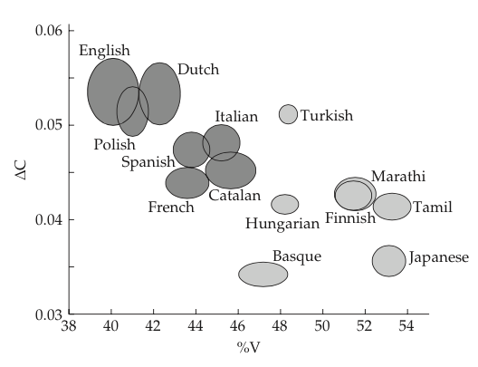
Algorithmen für die rhythmische Trennung zwischen Sprachen
Die Ergebnisse aus Ramus et al (1999) und Grabe & Lowe (2002) zeigen, dass sich stressed- syllable- mora-timed Sprachen mit diesen Parametern teilweise trennen lassen.
Parameter von Ramus et al (1999)¹
1. Abbildung aus Nespor et al (2011), nespor11.pdf

Slide 16
4. Stress-clash und stress-shift
Stress-timed Sprachen bevorzugen scheinbar, dass prominente/deutliche Silben voneinander durch nicht-prominenten Silben getrennt werden.
/ Heute ist / schönes / Frühlings/ wetter /
Siehe Grabe, E., and Warren, P. 1995. Stress shift: do speakers do it or do listeners hear it? Phonology and Phonetic Evidence: Papers in Laboratory Phonology IV, ed. by B. Connell and A. Arvaniti. Cambridge: Cambridge University Press. Siehe auch quene14.pdf

Slide 17
4. Stress-clash und stress-shift
Kontext:
Aufeinanderfolgende Wörter mit zwei starken Silben.
Die letzte Silbe von W1 und erste von W2 sind primär betont z.B. baBA BAba
Stress-shift: die primär betonte Silbe verschiebt sich nach links, wenn die danach kommende Silbe (vom nächsten Wort) primär betont ist.
thirteen
thirteen men
Chinese
Chinese lantern
Home grown apples
Jedoch?
Home-grown
Home grown tomatoes

Slide 18
Stress-shift in Deutsch?
kontakt
Jemand ist:
kontaktfreudig
Berlin
Berlin-Hbf.
Berlinhauptbahnhof?

Slide 19
5. Die Funktion von Rhythmus: Vorhersage vom Fokus
Der Fokus im Satz ist oft der semantisch wichtigste Teil
Kommt Maria heute?
Nein, Maria kommt morgen.
Kommt Julia morgen?
Nein, Maria kommt morgen.
Hypothese (Cutler, 1976; Cutler & Foss, 1977) ¹
Die rhythmische Struktur lässt vorhersagen, wann ein fokussiertes Wort vorkommen wird.
Die Aufmerksamkeit richtet sich dadurch auf den semantisch wichtigsten Teil des Satzes.
1. cutler1976.pp.pdf; cutler1977.ls.pdf

Slide 20
Die Beziehung zwischen semantischem Fokus und Rhythmus
Experiment in Cutler (1976)¹
Fokus auf Dreck
1. Es gelang ihr den Dreck vom Teppich entfernen, aber nicht die Weinflecken.
Fokus auf Teppich
2. Es gelang ihr den Dreck vom Teppich zu entfernen, aber nicht von ihrem Kleid.
Neutral
3. Es gelang ihr den Dreck vom Teppich zu entfernen
Dreck in 1. und 2. akustisch weggeschnitten, und mit Dreck in 3 ersetzt.
Ergebnis: Reaktionszeitmessungen auf /d/ von Dreck waren schneller in 1. obwohl Dreck in 1. und 2. akustisch identisch waren.
1. cutler1976.pp.pdf

Slide 21
Die Beziehung zwischen semantischem Fokus und Rhythmus
Ergebnis: Reaktionszeitmessungen auf /d/ von Dreck waren schneller in 1. obwohl Dreck in 1. und 2. akustisch identisch waren.
Der schnellere Reaktionszeit kommt vor, weil der rhythmische Aufbau vom Satz davor ('es gelang ihr den...') lässt vorhersagen, wann das fokussierte Wort erscheinen wird.

Slide 22
5. Die Funktion von Rhythmus: die Wahrnehmung von Grenzen
Anne Cutler prüfte in vielen Studien, ob Hörer Äußerungen in rhythmische Einheiten aufteilen.
Die Aufteilung könnte nützlich sein, um z.B. Wortgrenzen aufzudecken – da im Signal üblicherweise akustische Cues für Wortgrenzen kaum vorhanden sind.
Wenn auf diese Weise rhythmische Einheiten Bestandteil der Sprachverarbeitung sind, dann müssten sie auch sprachbedingt sein (Stress-Füße, Silben, Morae in stress-/syllable-/mora-timed Sprachen).

Slide 23
5. Wahrnehmung von Rhythmus in Erwachsenen: Grenzen
Einige der ersten Untersuchungen dazu waren für Englisch und Französisch.
Reaktionszeiten auf /mɪnt/ in den Logatomen in mintesh und mintave¹ wurden gemessen.
Englische Hörer identifizierten /mɪnt/ schneller in mintesh, eventuell weil mintave durch eine rhythmische Grenze (Stress-Fuß vor /t/) aufgeteilt wird.
mintesh = /mɪntəʃ/ = ein prosodischer Fuß
mintave = /mɪn | t^{h}eiv/ = zwei prosodische Füße mit Grenze vor /t/
Keine solchen Unterschiede für französische Hörer – da beide Wörter rhythmisch auf dieselbe Weise – also in Silben aufgeteilt werden.
mintesh = /mɪn | təʃ/
mintave = /mɪn | t^{h}eiv/
1. Cutler & Norris, 1988, J. Expermental Psychology: Human Perception and Performance, 14, 113-121.

Slide 24
5. Wahrnehmung von Rhythmus in Erwachsenen: Grenzen
Französische Hörer nehmen /bal/ schneller wahr in balcon als in balance, weil in balance eine rhythmische (silbische) Grenze mitten in /bal/ vorkommt^{1, 2}.
Wahrgenommen als
bal | con
ba | lance
Englische Hörer reagieren jedoch genauso schnell auf /bal/ in balcony und balance, weil /bal/ in Englisch nicht durch eine rhythmische Grenze aufgeteilt wird
balcony
balance
s w w
s w
= ein prosodischer Fuß = ein prosodischer Fuß
1 Mehler, Dommergues, Frauenfelder, Segui (1981) J. Verbal Learning and Verbal Behavior, 20, 298-305. 2. Cutler, Mehler, Norris & Segui (1986). J Memory and Language, 25, 385-400.

Slide 25
5. Wahrnehmung von Rhythmus in Erwachsenen: Grenzen
Otake et al (1993)^{1, 3}. Japanische Hörer mussten entsprechend langsamer reagieren, wenn ein Stimulus durch eine Mora-Grenze aufgeteilt wird.
(1) ta-ni-shi² (3 Morae, 3 Silben)
(2) ta-n-shi³ (3 Morae, 2 Silben)
Japanische Hörer nahmen /ta/ genau so schnell in (1) wie in (2) wahr; sie nahmen aber /tan/ in (2) schneller wahr als in (1) weil
/tan/ eine Silbe bidlet
Französische Hörer nahmen /ta/ schneller wahr in /tanishi/ - eventuell weil sie in (1) jedoch nicht (2) eine Silbengrenze nach /ta/ wahrgenommen haben).
1. Otake, Hanato, Cutler (1993), Journal of Memory and Language, 32 258-278.
2. Eine Schneckenart. 3. Eine Anschlussklemme (für Strom)
3. Siehe auch cutler94.jml.pdf

